Slide 1
毕业论文（设计）过程管理平台
把毕业设计的每一步都留在系统里
软件工程专业实践课程
姓名：＿＿＿＿＿ 学号：＿＿＿＿＿ 指导教师：＿＿＿＿＿
2026 年 11 月

Slide 2
问题与目标
聚焦过程管理，不追求覆盖全部教务功能
三个痛点
三个目标
• 学生不清楚当前进度和下一步任务
• 材料通过聊天工具传递，版本与退回原因难追溯
• 导师需要逐个询问学生，缺少全局视图
• 过程可追踪：六步固定流程
• 材料可审核：版本保留、意见可回看
• 进度可汇总：一屏看到所有学生
毕业论文（设计）过程管理平台
2

Slide 3
六步流程
每一步都有明确的提交物与完成条件
需求文档
→
原型
→
设计评审
→
周报
→
代码仓库
→
测试报告
学生：提交材料、周报、仓库、测试报告
导师：审核、评审、批阅、退回
规则 | 说明
完成条件 | 每步由真实业务数据判定，不提供手工修改进度入口
退回重交 | 导师退回必须填写意见，学生修改后重新提交
进度口径 | 按“连续完成前缀”计算，当前步骤未完成时后续步骤不计入
毕业论文（设计）过程管理平台
3

Slide 4
技术架构
前后端分离，本地即可完整运行
浏览器：Vue 3 + Element Plus
选型与规模
• Java 21 + Spring Boot 3.3.5
• Vue 3 + Vite + Element Plus
• JWT HS256 + 拦截器鉴权
• 6 张表、18 个接口
• 约 3000 行后端、2300 行前端
HTTP / JSON + JWT
Spring Boot 3：Controller → Service → Mapper
H2 / MySQL uploads/ GitHub / Gitee API
H2 让系统无需外部数据库即可启动；MySQL 建表脚本作为后续部署预留。
毕业论文（设计）过程管理平台
4

Slide 5
数据模型与进度计算
不建阶段完成表：进度由业务数据实时推导
6 张表
进度来源
• sys_user：用户与角色
• project：课题与学生/导师关系
• artifact：材料，追加版本不覆盖
• design_review：多轮评审
• weekly_report：课题 + 周次唯一
• repo_binding：仓库与同步状态
步骤 | 完成依据
需求 / 原型 | 最新材料已通过
设计评审 | 前置材料 + 最新评审 PASS
周报 | 至少 1 篇已批阅
代码仓库 | 已绑定且同步成功
测试报告 | 最新报告已通过
总览、详情、学生端调用同一进度服务，避免统计口径分裂。
毕业论文（设计）过程管理平台
5

Slide 6
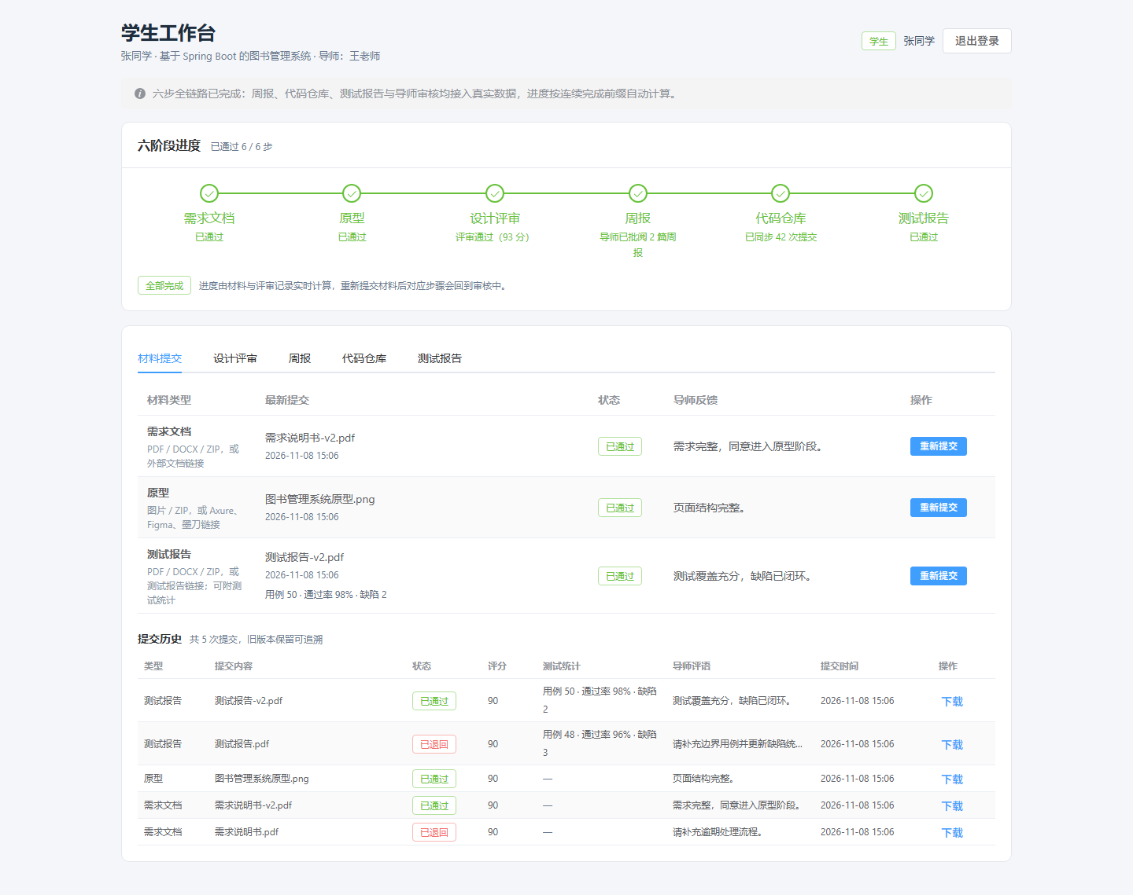
学生端：六步进度与材料历史
让学生清楚“现在在哪、下一步做什么、为什么被退回”
• 顶部六步进度，状态实时更新
• 材料 / 设计评审 / 周报 / 仓库 / 测试报告五个 Tab
• 文件或外链二选一，历史版本保留
• 退回后查看评语并原地重交
• 仓库同步失败可手工填写
毕业论文（设计）过程管理平台
6

Slide 7
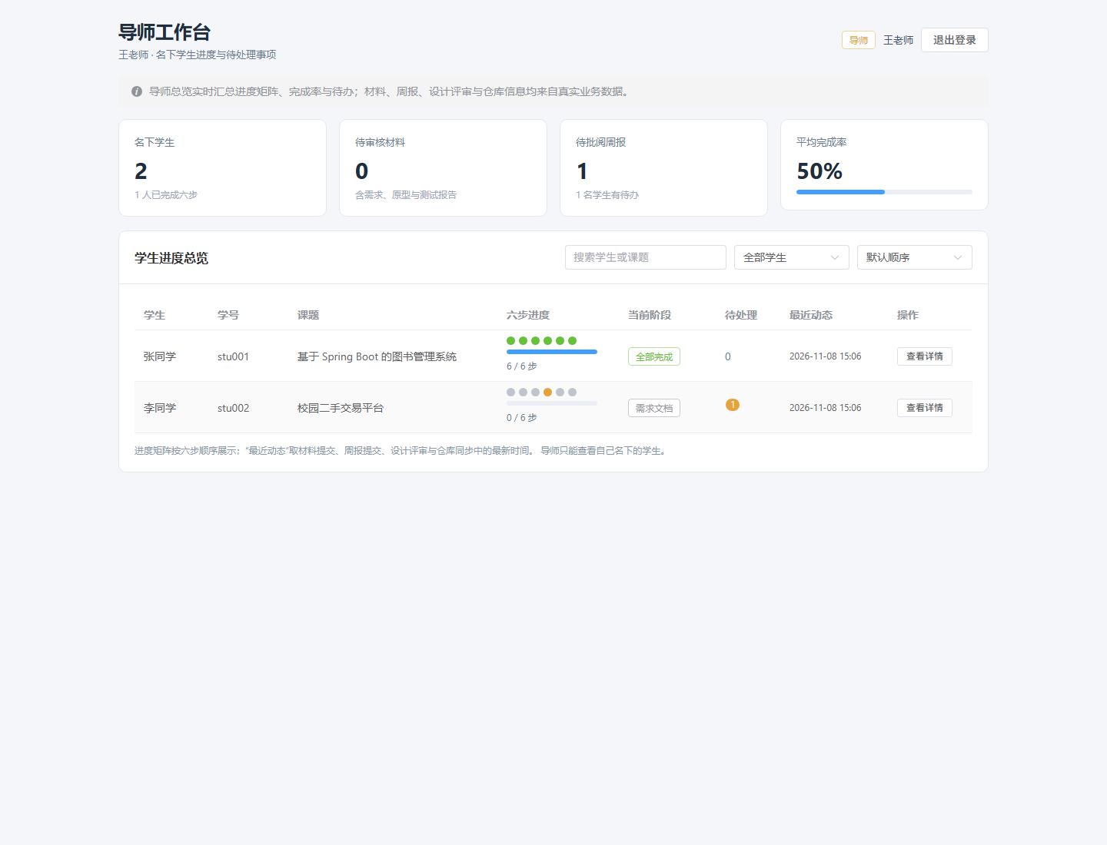
导师总览：一屏看到进度、待办与动态
统计由后端批量聚合，六步矩阵复用统一进度服务
• 四张卡片：学生数、待审核、待批阅、平均完成率
• 六步圆点矩阵 + 当前阶段 + 待办徽标
• 关键词搜索、状态筛选、进度/待办排序
• 详情抽屉完成材料审核、评审、周报批阅
• 最近动态取四类业务时间最大值
毕业论文（设计）过程管理平台
7

Slide 8
安全边界与异常路径
不越权、不信任前端、不暴露存储路径
安全设计
异常路径
• BCrypt 存储密码
• JWT 鉴权 + 角色路径隔离
• Service 层校验课题归属
• 上传白名单、20MB、UUID 文件名
• 下载鉴权与路径校验
• 仓库 API 主机白名单，降低 SSRF 风险
异常 | 处理
重复提交 | 400 + 明确提示
退回未填评语 | 前后端双重校验
Token 过期 | 401，回登录页
仓库同步失败 | FAILED + 手工兜底
统计越界 | 400
毕业论文（设计）过程管理平台
8

Slide 9
测试与验证结果
全部在本地复现，命令与脚本随仓库交付
测试类型 | 数量 | 结果
后端自动化测试 | 36 | 全部通过
端到端接口检查 | 42 | 42/42
手工验收场景 | 8 | 全部通过
安全检查 | 8 项 | 通过
页面运行错误 | 2 个页面 | 0
覆盖重点
• 登录与 401/403
• 跨导师数据隔离
• 退回、重交、重复提交
• 仓库兜底与统计校验
线上部署因暂无服务器未执行；本地构建、启动与演示数据均可复现。
毕业论文（设计）过程管理平台
9

Slide 10
总结与展望
先冻结范围，把一致性做好，再考虑扩展
已完成
边界与后续
• 六步闭环 + 学生/导师双端
• 统一进度计算 + 导师批量总览
• 36 个测试、42 项端到端检查
• 需求、设计、测试、手册、脚本齐全
• 暂无服务器，未做线上部署
• 私有仓库需接入 OAuth
• 文件存储未接对象存储
• 未做消息通知与性能压测
谢谢各位老师
毕业论文（设计）过程管理平台
10

